Slide 1

Cyber Ravage
Басов Илья

Slide 2
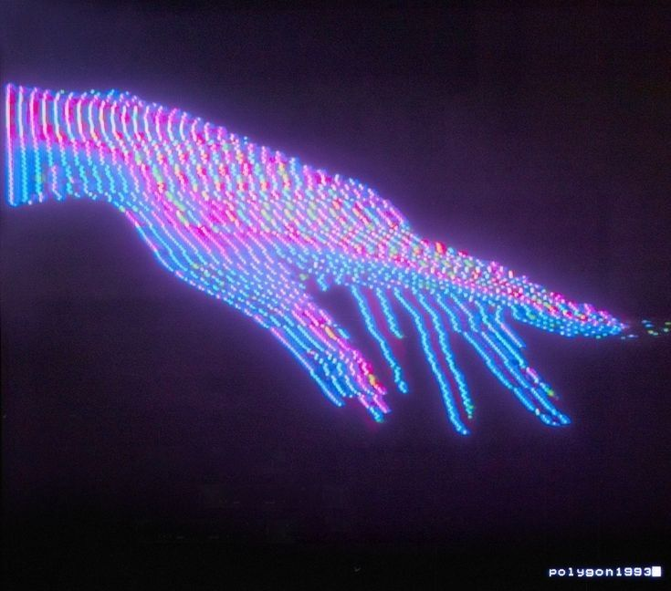
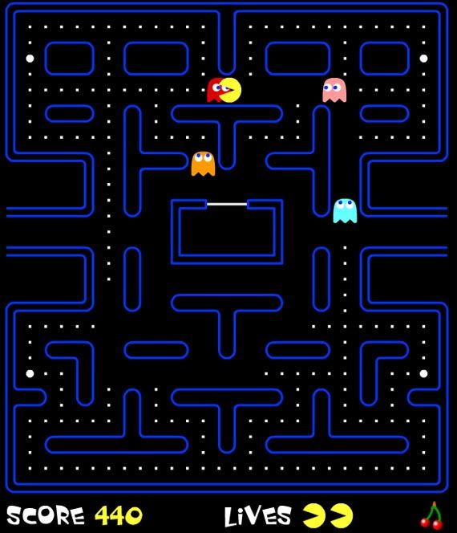

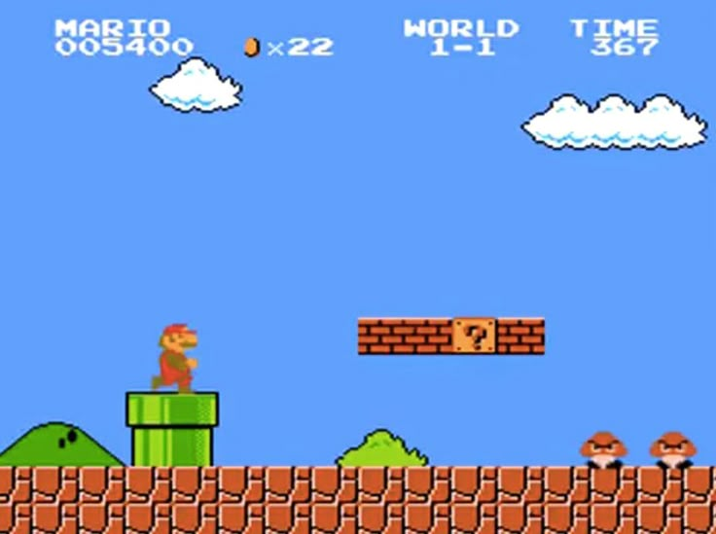
Введение

Slide 3

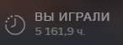
Проект-игра

Slide 4
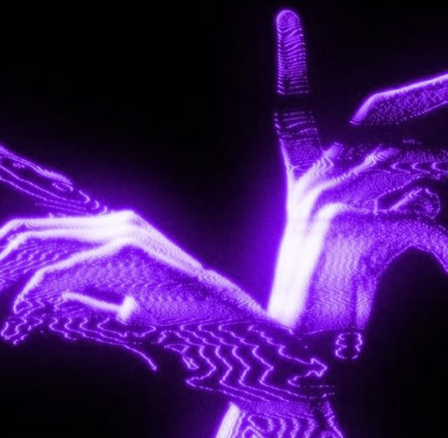
Цель
Познакомиться с созданием игр, для лучшего освоения языка программирования python и работы с объектами.
Задачи
Определиться с библиотекой
Сделать концепцию (модель) игры
Написать сюжет
Найти картинки (спрайты), нарисовать анимации
Начать делать проект, изучив библиотеку
Тестирование и отладка проекта

Slide 5
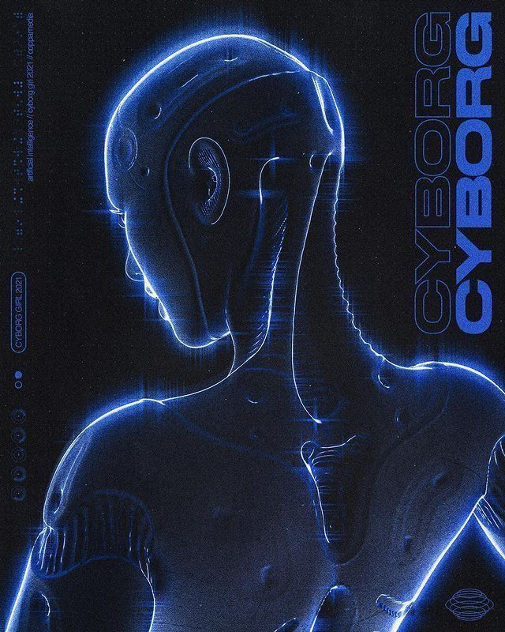
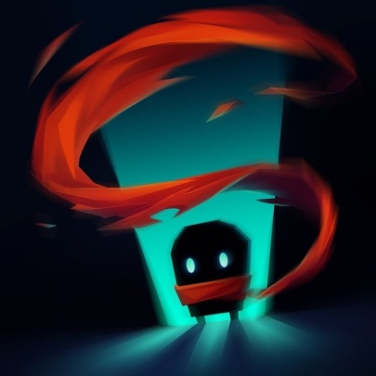
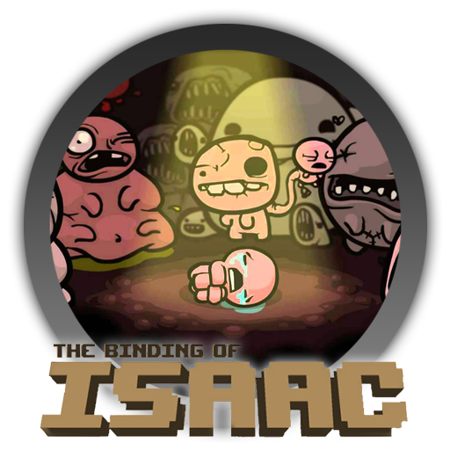

Аналоги
SoulKnight
The binding of Isaac
Dead cells

Slide 6
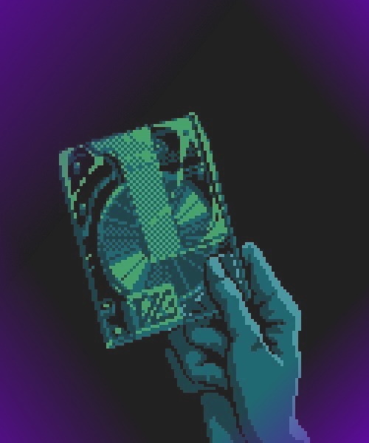



Cyber Ravage:
Примитивное управление
Низкий порог вхождения
Быстро и динамично

Slide 7
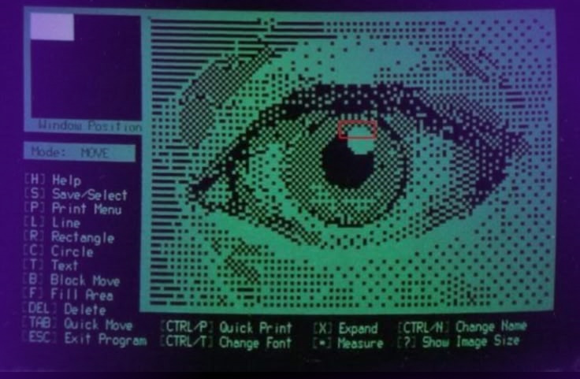


Внутриигровой процесс
Rouglike
Бей и беги

Slide 8

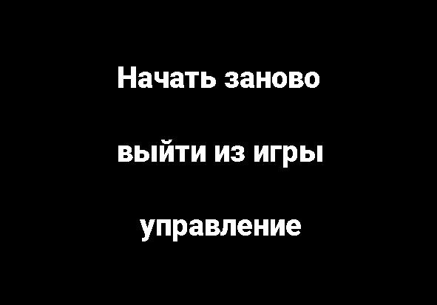
Меню

Slide 9
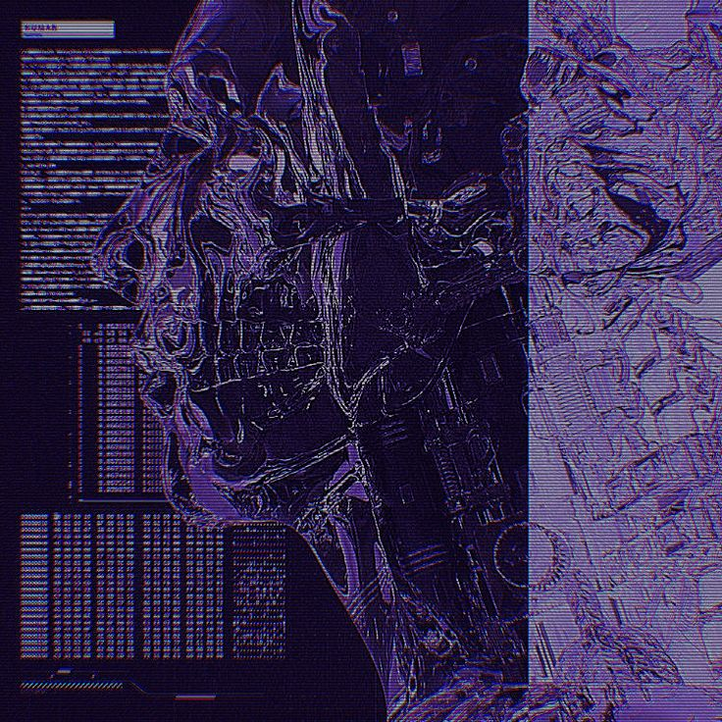
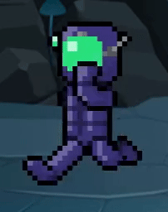
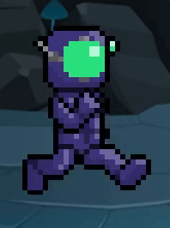
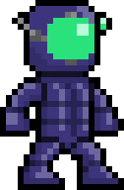
Движение
Влево
Вправо
AFK

Slide 10
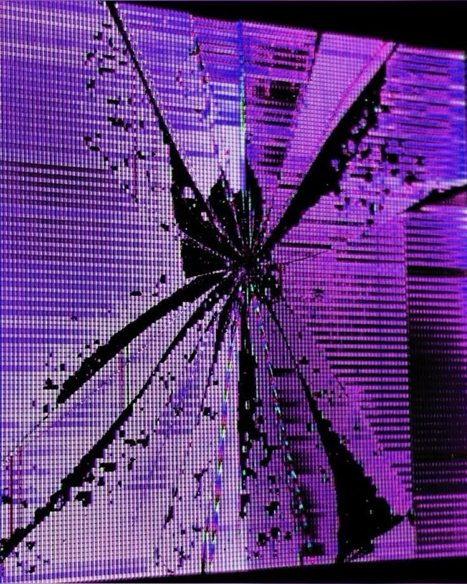
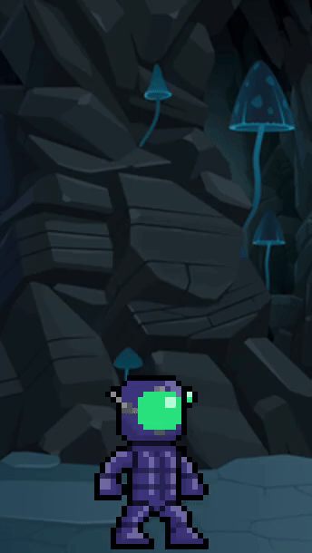
Прыжок

Slide 11


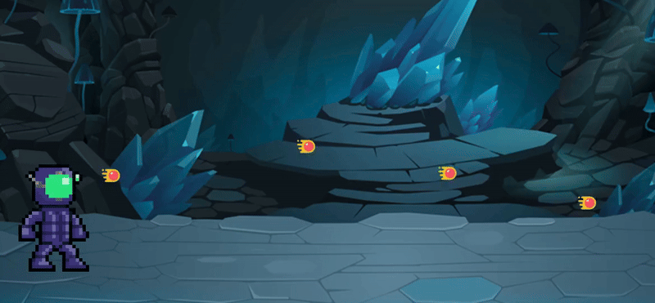
Атака

Slide 12
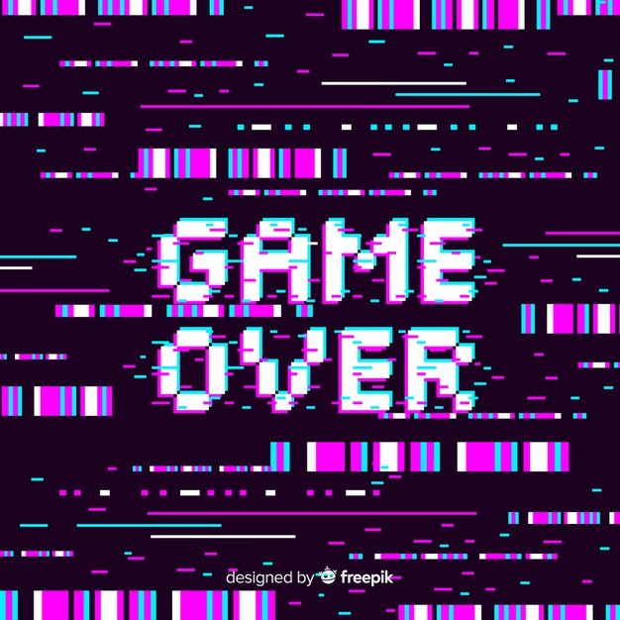
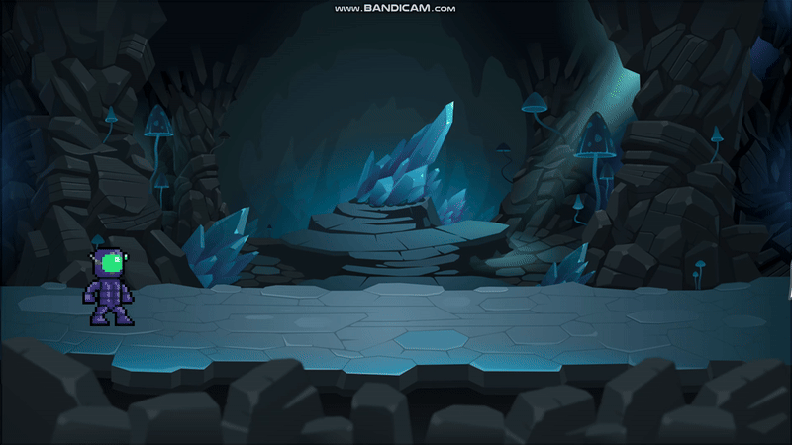
Поражение

Slide 13
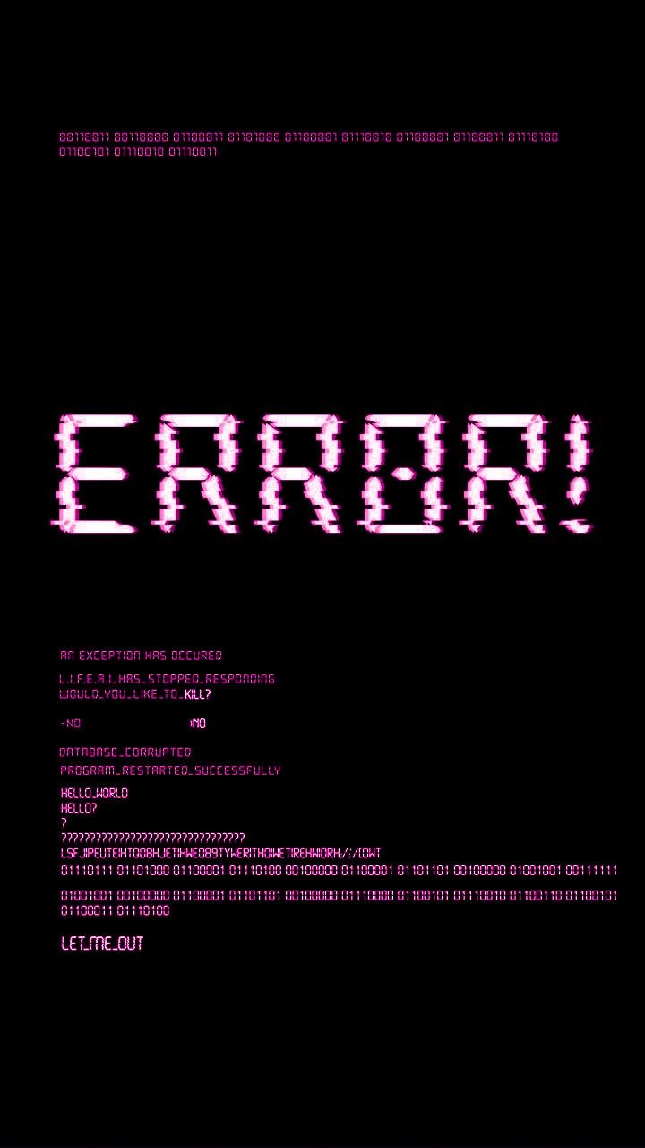
Выводы
В результате работы над проектом были изучены возможности языка python и библиотеки pygame. А текже создана игра Cyber ravage в жанре rouglike. В дальнейшем я планирую продолжать работу над проектом, добавляя новые уровни, персонажей и игровые механики.

